Slide 1
PLO Aarhus

Slide 2
Formål
Repræsentere de praktiserende læge ift Aarhus Kommune herunder KLU (kommunalt lægelige udvalg)
Faglige og sociale arrangemente

Slide 3
KLU
Dosis pakket medicin
Brug af forebyggende tilbud (SOFT)
Andre kommunale tilbud
Samarbejdsaftale – hvem gør hvad.
Plejehjemslæge ordningen
LÆ attester

Slide 4
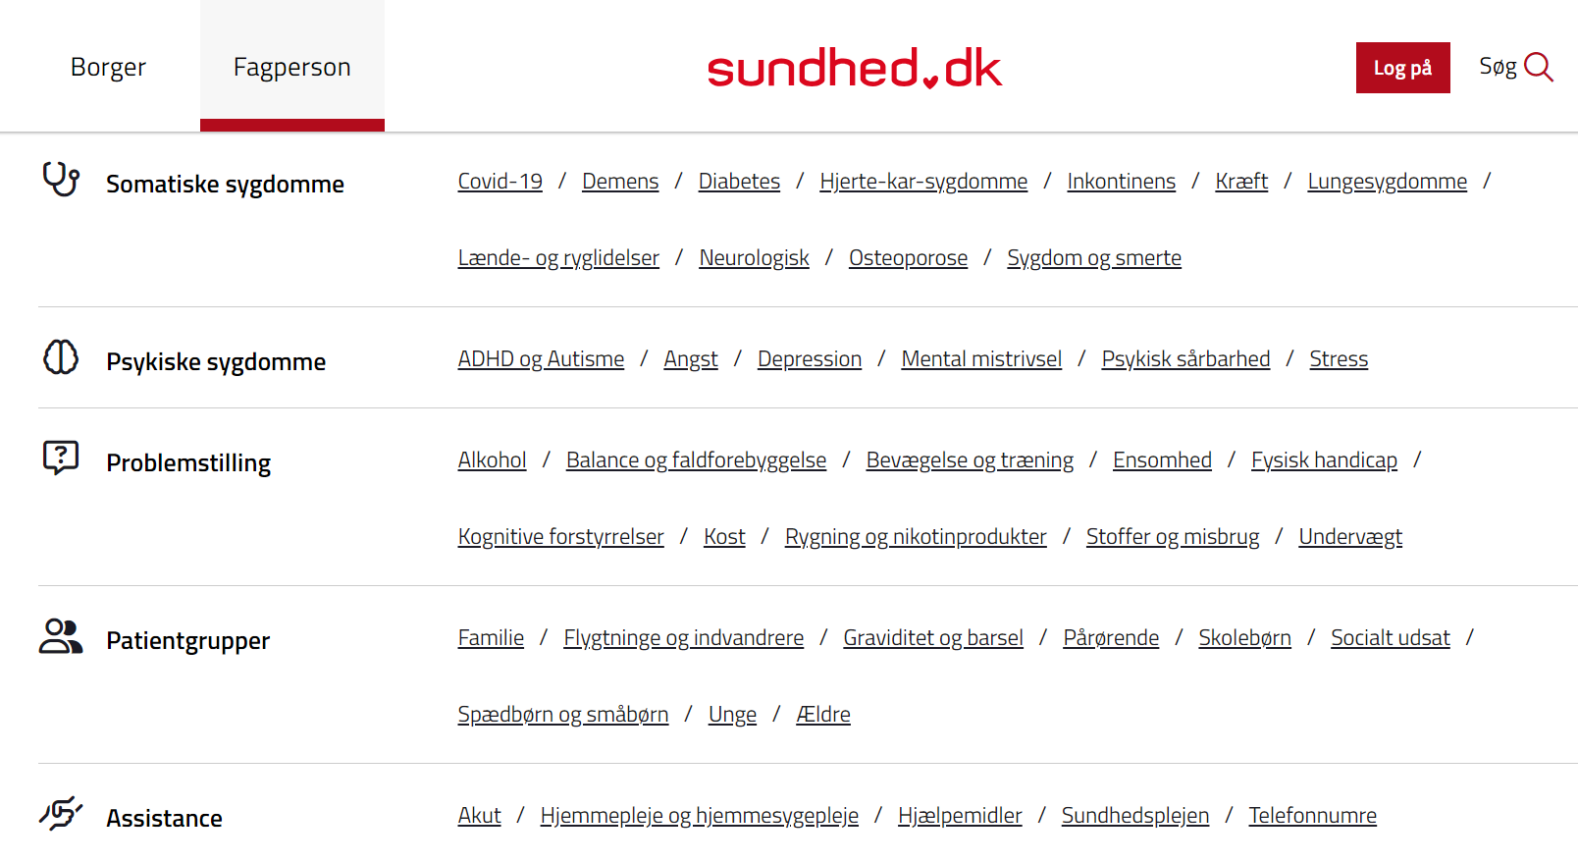

Slide 5
Faglige og sociale arrangementer
Generalforsamling i februar/marts med fagligt møde
Sommerfest, i år sensommerfest
- Tilmelding og betaling

Slide 6
Take home message
Kommunen er en del af sundhedsvæsenet
Brug den dynamiske henvisning til kommunen
Brug praksiskonsulenterne
Brug din bestyrelse – og overvej om det er din tur til at deltage i arbejdet for fællesskabet – valg til næste Generalforsamling
dam-hansen@dadlnet.dk

